Slide 1



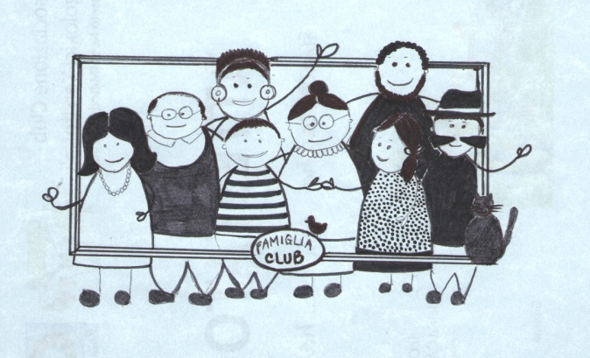
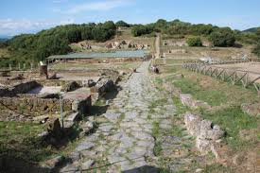
Con la collaborazione dei C. A. T. "La Fenice", "La Rinascita", "La Scelta" organizza un INCONTRO delle famiglie dei "Club Alcologici Territoriali“ con le famiglie della comunità locale sul tema:
FAMIGLIE, BENESSERE E SOLIDARIETà.
Roselle 7 Novembre 2014
di Azelio Gani S.-I. Club “La Scelta” Membro Club “La Rinascita”.

Slide 2


Il futuro dei club e delle famiglie.
oltre l'astinenza
verso la sobrietà.

Slide 3
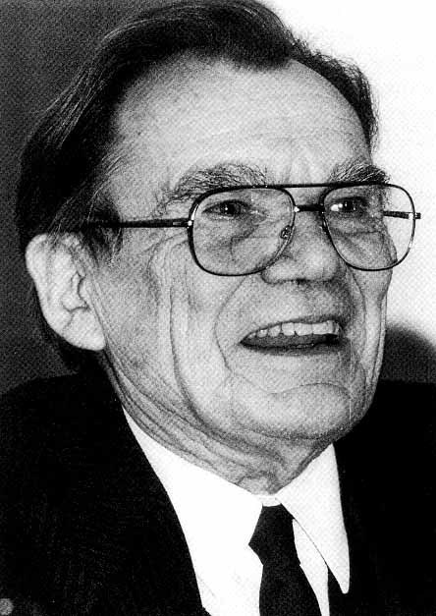
Astinenza =
costrizione e rinuncia a ciò può procurare piacere ai sensi
vocabolario della lingua italiana
La sobrietà, non significa solamente astinenza, ma un insieme delle migliori caratteristiche antrospirituali umane tra le quali è compresa anche l’astinenza
Vladimir Hudolin

Slide 4

Il 19 Gennaio sono due anni che ho smesso di bere, eppure ho passato la mia vita bevendo…
Sono Manuel, ho 34 anni e sono 3 anni che non bevo più alcol e che frequento il Club…
Vergogna: questo turbamento profondo mi prendeva dopo, sempre dopo la mia ennesima ricaduta in quel bicchiere. Quando bevevo stavo bene, era un’illusione di stare bene , mi sentivo forte, fiero, di sicuro non mi vergognavo ma il giorno dopo dentro di me ricompariva vergogna…
Cosi iniziano molte nostre testimonianze “forse bello”, ma come finiscono?????

Slide 5
Tante finiscono così
… domani compio 100 giorni di astinenza e spero proprio di continuare.
… ho passato dei periodi molto brutti con mia mamma, ma oggi sono fiera di lei perché ho ritrovato la mia vecchia e cara mamma che l’alcol mi aveva portato via.
… sono passati 6.000 giorni “6.000 giorni” di lucidità ritrovata, di giorni vissuti libero dalla schiavitù di quello che avevo scambiato per un amico inseparabile.
… ma questa cos’è???
Astinenza o Sobrietà???

Slide 6
Queste conclusioni a me non piacciono molto, forse non possiamo più sognare???
Sognare per il nostro futuro, senza accontentarci di aver smesso di bere???
Oppure abbiamo troppa paura del futuro, da temere il cambiamento???

Slide 7
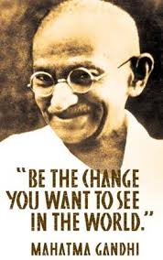
… ricordiamoci, che al club si va per smettere di bere, ma soprattutto per iniziare e consolidare il NOSTRO cambiamento dello stile di vita
Dobbiamo continuare a rinnovarci, cercare la gioia del presente, fare progetti per il nostro futuro, sfidare le novità e se è possibile ricordare il passato con un sorriso, anche quando ci ha fatto male.
Sii il cambiamento che vuoi vedere nel mondo

Slide 8

L’umanità ha fatto progressi
Quando l’uomo ha iniziato a scrivere sulla pietra è stata una novità, è stato l’inizio della nostra memoria.
Per millenni si è scritto e letto libri e giornali, si è comunicato e si comunica con il mondo intero le notizie sono alla portata di tutti.
Oggi comunichiamo in tempo reale, possiamo vedere che tempo fa ora in Australia

Slide 9
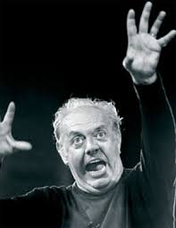
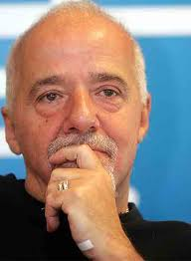
Bisogna vivere la vita come una meravigliosa occasione fugace da acciuffare al volo tuffandosi dentro in allegra libertà.
Dario Fo
Il mondo è nelle mani di coloro che hanno il coraggio di sognare e correre il rischio di vivere i propri sogni
Paulo Coelho

Slide 10

Anche per le associazioni, come per le famiglie è vantaggioso aprirsi al futuro e all’esterno senza mettere paletti e
confrontandosi con tutti anche con pensieri e azioni che non condividiamo, ma spesso fanno parte del pensare comune e con gli altri ci piaccia o no, ci dobbiamo fare i conti.
È bene ricordare che la chiusura porta allo scontro, solo confrontandoci e aprendoci agli altri possiamo avere futuro, altresì se ci ostiniamo solo a coltivare il nostro orticello senza interessarci di ciò che ci circonda ci isoleremo e saremo perdenti.

Slide 11

Avere il coraggio di continuare a cambiare è un nostro dovere,
ci conviene per noi, per la nostra famiglia,
per tutta la nostra comunità.
altrimenti ci dovremo rassegnare a rimanere ex alcolisti in trattamento

Slide 12
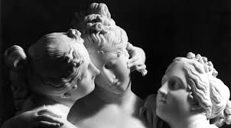

a tutti Voi
Spero di non avervi annoiato e di avervi dato qualche spunto per riflettere.

